Slide 1


Konzept
Lernen auf Distanz
UMGESETZT MIT DER
Plattform
Lernen auf Distanz
Kuhlen, Kreth-Böttner, Kern
Pascal-Gymnasium Grevenbroich

Slide 2


Inhalt
Einleitung
Pädagogisch-didaktischer Ansatz
Struktur des Konzepts
Regelunterricht auf Distanz
Hybridunterricht
Remoteunterricht bei Schulschließung
IServ- und Datenschutz-Knigge
Leistungsbewertung
Arbeitsumfang im Distanzlernen
Literaturtipps / Links

Slide 3

Einleitung

Slide 4
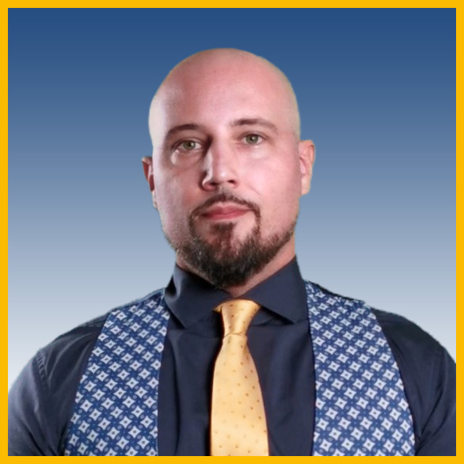

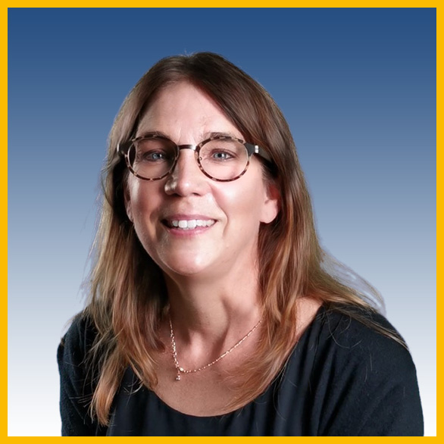
Das team hinter dem Konzept
Sven Kuhlen (OStR Pascal-Gymnasium Grevenbroich - Physik und Sport)
Aufgabenbereiche: - IServ-Berater
- Autor Konzepte zur Implementierung des MKR NRW
- Entwicklung Methodentag - Fit fürs iPad
- Konzept und Organisation päd. Tag zur Digitalisierung in der Schule
- Digitales Jahrbuch - virtuelle Präsentation PGGV
- Administrative und konzeptionelle Mitarbeit Medienteam PGGV
- Mitgründer des Arbeitskreis „Zukunft des digitalen Lernens am Pascal“
- Mitgründer des Diggicafes´ (Fortbildung von Lehrkräften)
Juliane Kreth-Böttner (StR' Pascal-Gymnasium Grevenbroich - Geschichte und Geographie)
Aufgabenbereiche: - Autorin Tabletkonzepte PGGV
- Mitautorin Medienkonzept PGGV
- Mitgründerin des Arbeitskreis „Zukunft des digitalen Lernens am Pascal“
- Entwicklung Methodentag - Fit fürs iPad
- Konzept und Organisation päd. Tag zur Digitalisierung in der Schule
- Gründerin des Diggicafes´ (Fortbildung von Lehrkräften)
- Mitgründerin des DiggiCamps (Ausbildung Tabletscouts)
- Trainerin und Coach BzRg Düsseldorf für Supervision, Coaching und Konfliktmoderation
Nina Kern (OStR' Pascal-Gymnasium Grevenbroich - Sozialwissenschaften und Englisch)
Aufgabenbereiche: - Medienbeauftragte PGGV
- Autorin Medienkonzept PGGV
- Mitautorin Tabletkonzepte PGGV
- Gründerin des Arbeitskreis „Zukunft des digitalen Lernens am Pascal“
- Entwicklung Methodentag - Fit fürs iPad
- Konzept und Organisation päd. Tag zur Digitalisierung in der Schule
- Mitgründerin des Diggicafes´ (Fortbildung von Lehrkräften)
- Gründerin der Medienfreaks & des DiggiCamps (Ausbildung von Medien- und Tabletscouts)
- Präventionsveranstaltungen Mediennutzung (Primarstufe, Sek I + Sek II + Elternschaft)

Slide 5
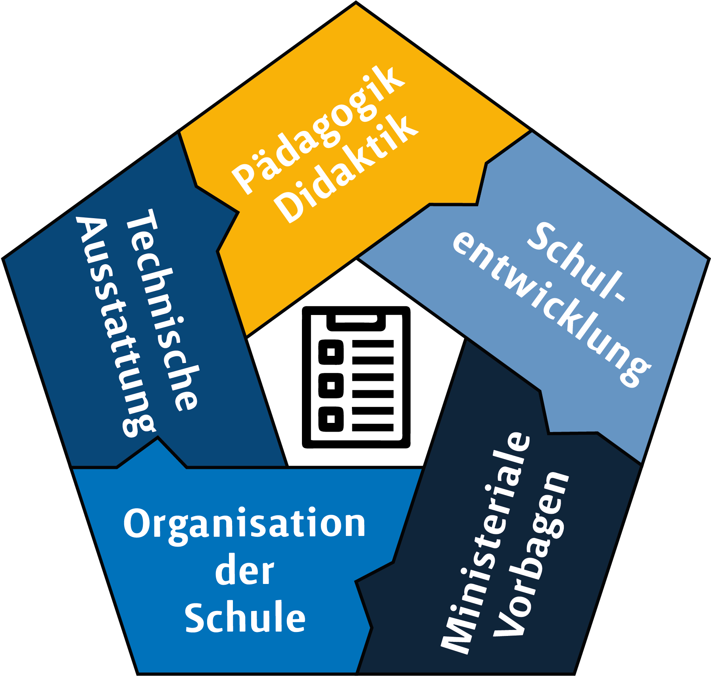
Vorüberlegungen zum Konzept
Bei der Entwicklung eines Konzeptes zum Lernen auf Distanz ist es wichtig verschiedene Aspekte von Beginn an in die Planung mit einzubeziehen. Die individuellen Rahmenbedingungen bestimmen jedoch, welche Gewichtung den verschiedenen Punkten zukommt. Die Vorgaben des Schul-ministeriums sind in dem hier vorliegenden Konzept berücksichtigt worden.*
Daher ist es sinnvoll (wie in diesem Konzept geschehen) bei der Anpassung Lehrer, Admins, Stundenplaner und Schulleitung in den Entwicklungs-prozess mit einzubeziehen.
*https://broschüren.nrw/distanzunterricht/home/#!/organisatorische-aspekte

Slide 6
Zur Arbeit mit dem Konzept
In der aktuellen Schullandschaft ist von den unterschiedlichsten Ausgangssituationen auszugehen, was zur Folge hat, dass es nicht das eine Konzept für alle geben kann.
Dennoch muss das Rad nicht in jedem Fall komplett neu erfunden werden. An vielen Stellen des Konzeptes werden Sie verschiedene Varianten der Umsetzung finden. Passen Sie diese gegebenenfalls an Ihre konkrete Situation an, oder nehmen Sie sie als Anregung für Ihre Umsetzung.
Da es sich bei den Überlegungen zum "Lernen auf Distanz" um ein sehr umfangreiches Konzept handelt, werden wir im weitern Verlauf auf die Ausformulierung aller Aspekte im Fließtext verzichten und auf schnell verständliche Stichpunkte setzen, um Ihnen die Zeit für die eigentliche Arbeit der Umsetzung zu sparen.
Zusätzlich finden Sie im Konzept weitere Literaturtipps, Links zu ergänzenden Tutorials und an Ihre Bedürfnisse anpassbare Vorlagen. Wir hoffen Ihnen Ihre Arbeit hierdurch bestmöglich erleichtern zu können.

Slide 7
Pädagogisch-didaktischer Ansatz

Slide 8
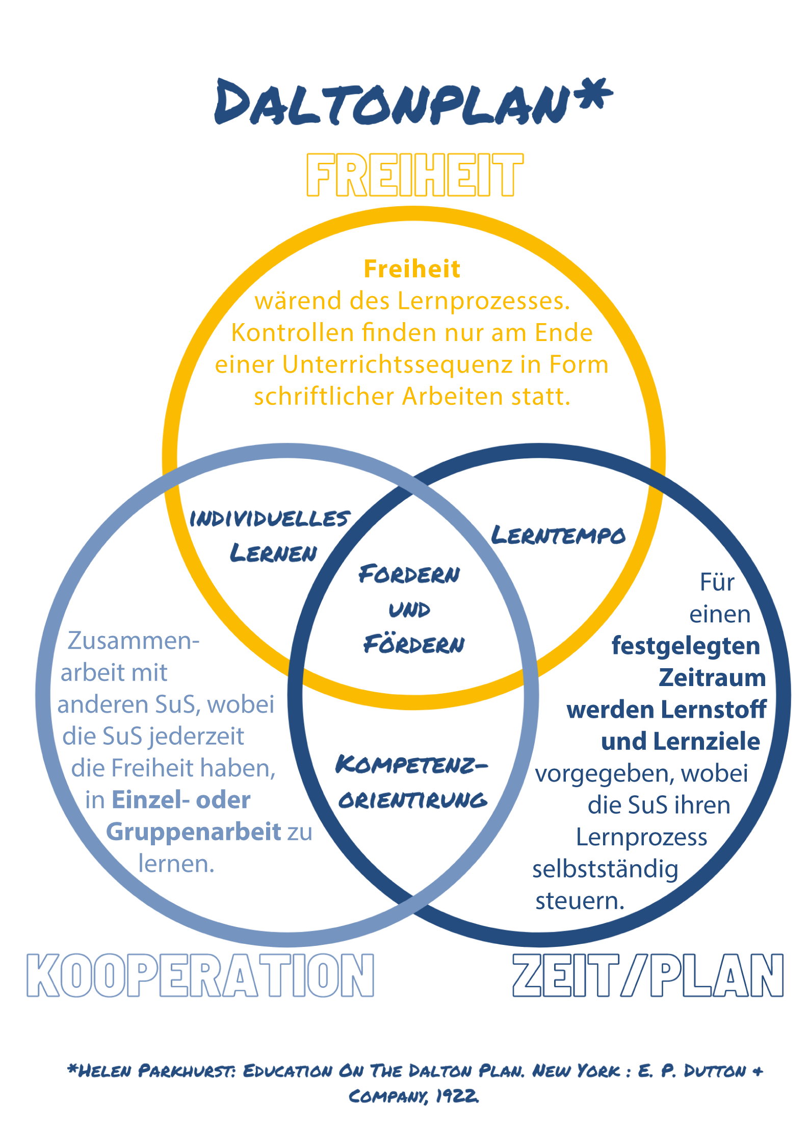
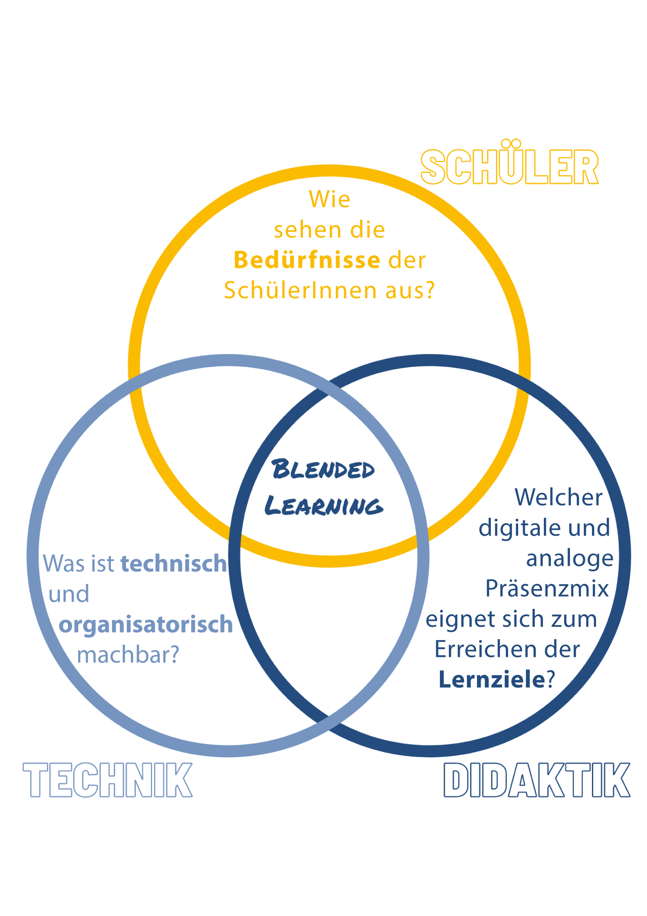
Blended Learning +

Slide 9
„Blended Learning wird auch integriertes, hybrides Lernen genannt. Das Portal e-teaching.org fasst dies als "Lehrszenarien, die nicht ausschließlich face-to-face oder online stattfinden, (...) also als Kombination von virtuellen und nicht-virtuellen Lernsettings und Methoden" zusammen."*
Gemeint ist ein auf die Lernenden aus-gerichteter Ansatz unter Berücksichtigung der technischen Gegebenheiten und der orga-nisatorischen Rahmenbedingungen.
Die Präsenzlernphase kennzeichnet die direkte analoge oder digitale Kommunikation und Interaktion der Lernenden im Klassen-verband untereinander und mit der Lehrkraft.
In der Selbstlernphase haben die eigen-ständige Auseinandersetzung mit einem Lerninhalt im eigenen Tempo der Schüler*innen Vorrang. I.d.R. erfolgt diese über eine Wochenplanarbeit oder länger-fristige Projektarbeiten.
Synchrone Lernphasen laufen sowohl analog als auch digital gleichzeitig über den selben Unterrichtsinhalt mit der Lehrkraft und der gesamten Lerngruppe ab.
Asynchrone Lernphasen können sowohl zeitlich entzerrt als auch durch unterschied-liche Unterrichtsinhalte geprägt sein.
Zur Sicherung des Lernerfolgs sollte am Ende der Lernphasen ein einheitliches, über-prüfbares Ergebnis erstellt werden.
* https://hochschulforumdigitalisierung.de/de/blog/blended-learning-praxis

Slide 10
Ziel des konzepts
Unterricht sollte so organisiert sein, dass mit möglichst wenig Änderungen sowohl Präsenz- als auch Distanzunterricht umsetzbar sind.
Der Unterricht wird von Anfang an zweigleisig strukturiert und transparent angelegt:
    Parallel zum Präsenzunterricht werden kontinuierlich Lernzyklen bei IServ eingestellt und die Abgabe von Aufgaben wird digital eingefordert (Schaffung von routinierten Arbeitsabläufen).
    IServ-Übungseinheiten und Basiswissen zu Dateimanagement /-formaten werden fortdauernd in den Präsenzunterricht integriert.
Empfehlung
Distanzlernen = Unterricht zweigleisig anlegen!

Slide 11
Struktur des Konzepts

Slide 12
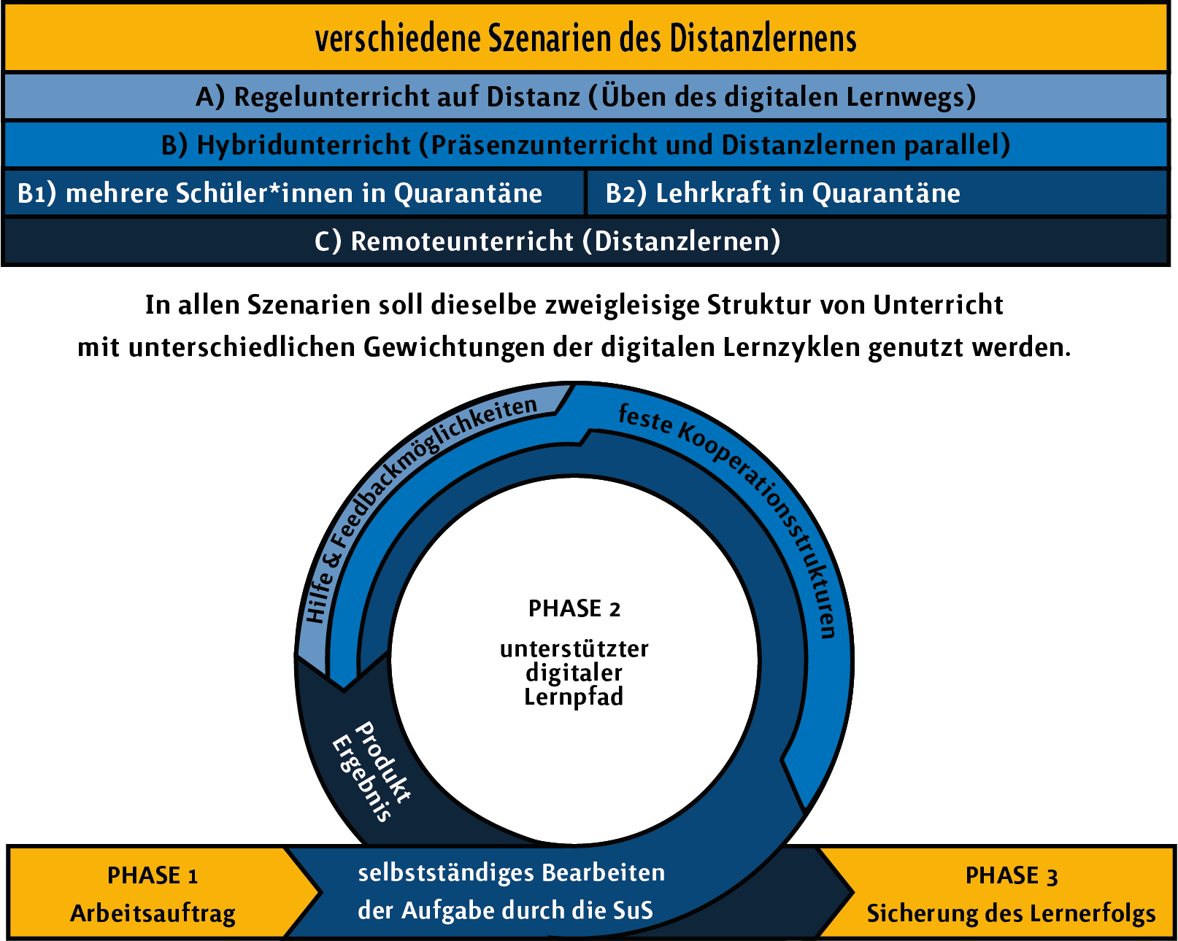
Struktur des Konzepts
Das Konzept zum Lernen auf Distanz versucht die derzeit denkbaren Szenarien bestmöglich abzudecken.
Der problemlose Übergang zwischen den Szenarien wird durch die konsequent zwei-gleisige Struktur des Unterrichts ermöglicht.
Ein besonderes Augenmerk sollte auf Szenario A gelegt werden, da es die Voraussetzung zum Gelingen der weiteren Szenarien darstellt.
Der Hybridunterricht wird, unserer Meinung nach, trotz seiner besonderen organisatorischen Herausforderungen das häufigste Szenario darstellen.

Slide 13
Distanzlernen
braucht
zweigleisigen Unterricht
mit digitalen Lernzyklen!

Slide 14
Empfehlungen des Bildungsministeriums NRW zum Lernen Auf Distanz*
So viel Empathie und Beziehungsarbeit wie möglich, so viele Tools und Apps wie nötig.
So viel Vertrauen und Freiheit wie möglich, so viel Kontrolle und Struktur wie nötig.
So viel einfache Technik wie möglich, so viel neue Technik wie nötig.
So viel asynchrone Kommunikation wie möglich, so viel synchrone wie nötig.
So viel offene Projektarbeit wie möglich, so viele kleinschrittige Übungen wie nötig.
So viel Peer-Feedback wie möglich, so viel Feedback von Lehrenden wie nötig.
* https://www.schulministerium.nrw.de/themen/recht/schulgesundheitsrecht/infektionsschutz/impulse-fuer-das-lernen-auf-distanz

Slide 15
Regelunterricht auf distanz

Slide 16
Definition der Ausgangssituation
Unterricht nach Stundenplan im Klassen-/Kursverband
z.B. Hygienevorschriften und Vorort-Organisation:
      Klassenraumprinzip
    Separate Aufgänge
    Separate Cafeteria-Zeiten
    Separate Schulhofareale
    Freiwilliges Tragen eines Mund-Nasen-Schutz am Sitzplatz im Unterricht
    Tragen eines Mund-Nasen-Schutz bei Bewegung im Klassenraum, im Schulgebäude, auf dem Pausenhof
    Wenn möglich Einhaltung von 1,5 Meter Abstand
    Sitzpläne
    Lüften
    Verkürzte Mittagspausenregelung

Slide 17
Mögliche Evaluation* zur Bedarfsabschätzung**
Was waren deine hauptsächlichen Probleme während des Lockdown?
  Unübersichtlichkeit der Aufgaben - „man musste sich viel zusammensuchen“
  Fehlendes Feedback und fehlende Sicherung/fehlendes individuelles Feedback
  Zu wenig Kommunikation
  Dauernde Erreichbarkeit
  Fragen an Lehrkräfte wurden zu spät beantwortet
  WLAN-Ausfall/veraltetes Gerät/Teilung von Geräten mit Geschwistern und/oder Eltern
  Videokonferenzen am Nachmittag
  Unsicherheiten bei der Erarbeitung neuer Themen
  Schlechte technische Qualität bei Videokonferenzen
  Sehr unterschiedliche Belastung: Fächer mit keiner Kommunikation und Fächer mit zu viel Kommunikation (Wunsch nach einheitlichen Regelungen)
  Einteilung der Woche
  Keine einheitliche Nutzung von ISERV
  Aufgaben zu unterschiedlichen Zeitpunkten am Tag/Woche gestellt
  Unklare Aufgabenstellung - Lehrkraft für Fragen nicht erreichbar
  Gleichzeitigkeit von Videokonferenzen
  Eine Aufgabe mit mehreren Abgabeterminen
  Gruppenarbeiten während Distanzlernen
Was würdest Du Dir für den Informationsfluss/Kommunikation bei einem erneuten Lockdown wünschen?
  Wochenplanarbeit statt Aufgaben nur für 1 Tag
  Feste Termine für Aufgabenstart/-ende
  Mehr Resonanz auf Aufgaben
  Struktur für Videokonferenzen - Plan „was dran kommt“
  Mehr Videokonferenzen, mit frühzeitiger Ankündigung
Was würdest Du Dir für die Vorbereitung auf das Distanzlernen wünschen?
  Gute Auflösung der Materialien bei gescanntem Material
  Übersicht, welches Thema gerade bearbeitet wird
  Ein Reader aus Präsenzzeit, um für eine längere Zeit im Distanzlernen mit Material ausgestattet zu sein
  PDF als einheitliches Format
  Dateiformate und Umgang mit IServ einüben (Hausaufgaben in IServ einstellen)
  Einheitlichkeit für alle Schüler
  Abgesprochenes System für Aufgaben (wann, wo), Videokonferenzen (wann)
Wie sehen deine technischen Voraussetzungen aus?
*Download: Blankovorlage Fragebogen
** Antworten aus der Schülerbefragung am PGGV

Slide 18
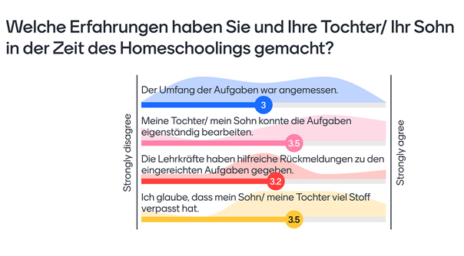
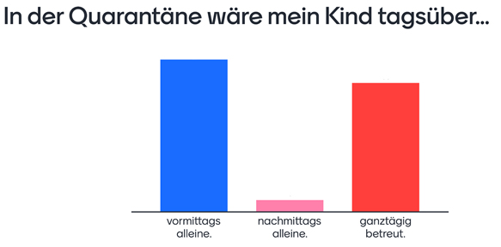
Mögliche Evaluation zur Bedarfsabschätzung

Slide 19
Vorbereitende Maßnahmen
Schulleitung evaluiert den Ist-Zustand:
  Dies kann z.B. über folgendes Formular erfolgen.
  Der Präsenzunterricht wird so organisiert, dass mit möglichst wenig Änderungen sowohl Präsenz- als auch Distanzunterricht umsetzbar sind.
Unterricht wird von Anfang an zweigleisig strukturiert und transparent angelegt, z.B. Planung von Projektarbeit langfristig und digital.
Parallel zum Präsenzunterricht werden kontinuierlich Aufgaben bei IServ als digitaler Lernzyklus eingestellt und die Abgabe von Aufgaben wird digital eingefordert (Schaffung von routinierten Arbeitsabläufen).
IServ-Übungseinheiten sowie Basiswissen zu Dateimanagement / Dateiformaten werden fortdauernd in den Präsenzunterricht integriert.
Absprachen in Klassenteams zur Terminierung von Aufgaben (SEK I)
Terminierung von Elternschulungen IServ für die Jahrgangsstufen 5/6
Terminierung von ISERV- Kolleg*innenschulungen
Terminierung von digitalen Fortbildungen und Pädagogischen Tagen

Slide 20
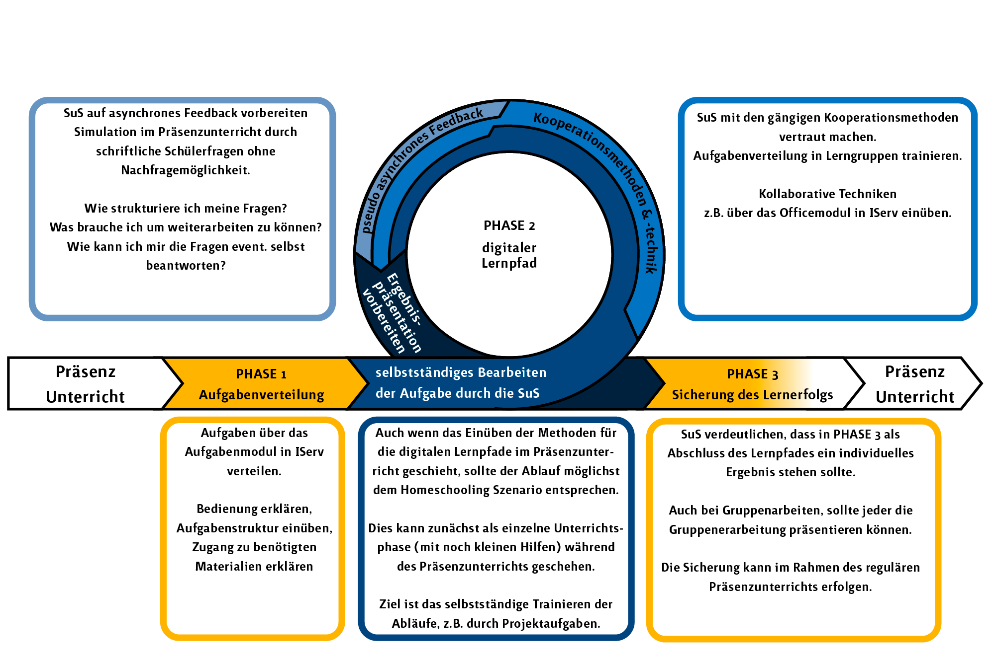
ÜBEN DER DIGITALEN LERNPHASEN IM PRÄSENZUNTERRICHT

Slide 21

Hybridunterricht

Slide 22
Definition der Ausgangssituation
für Lehrer*innen und Schüler*innen aus Risikogruppen
eine oder mehrere Klassen werden aufgrund eines positiven Covid-19 Falls in die Quarantäne geschickt, verantwortliche KollegInnen verbleiben jedoch im Präsenzunterricht
mit einer Verordnung vom 01.08. 2020* rechtlich dem Präsenzunterricht gleichgesetzt
fließt vollwertig in allen Fächern in die Leistungsbewertung ein
Schlüsselkompetenzen: selbstreguliertes Lernen + Selbstmotivation + Übernahme von Verantwortung für den eigenen Lernprozess —> tragfähige Perspektiven und schulische Organisationsmöglichkeiten für die „Nach-Corona-Zeit“ schaffen
Planung und möglichst breite Unterstützung über unsere Lernplattformen IServ:
    E-Mail
    Videochat
    Aufgaben
    Gruppendateien
    Kalender
*https://www.schulministerium.nrw.de/themen/schulsystem/angepasster-schulbetrieb-corona-zeiten

Slide 23
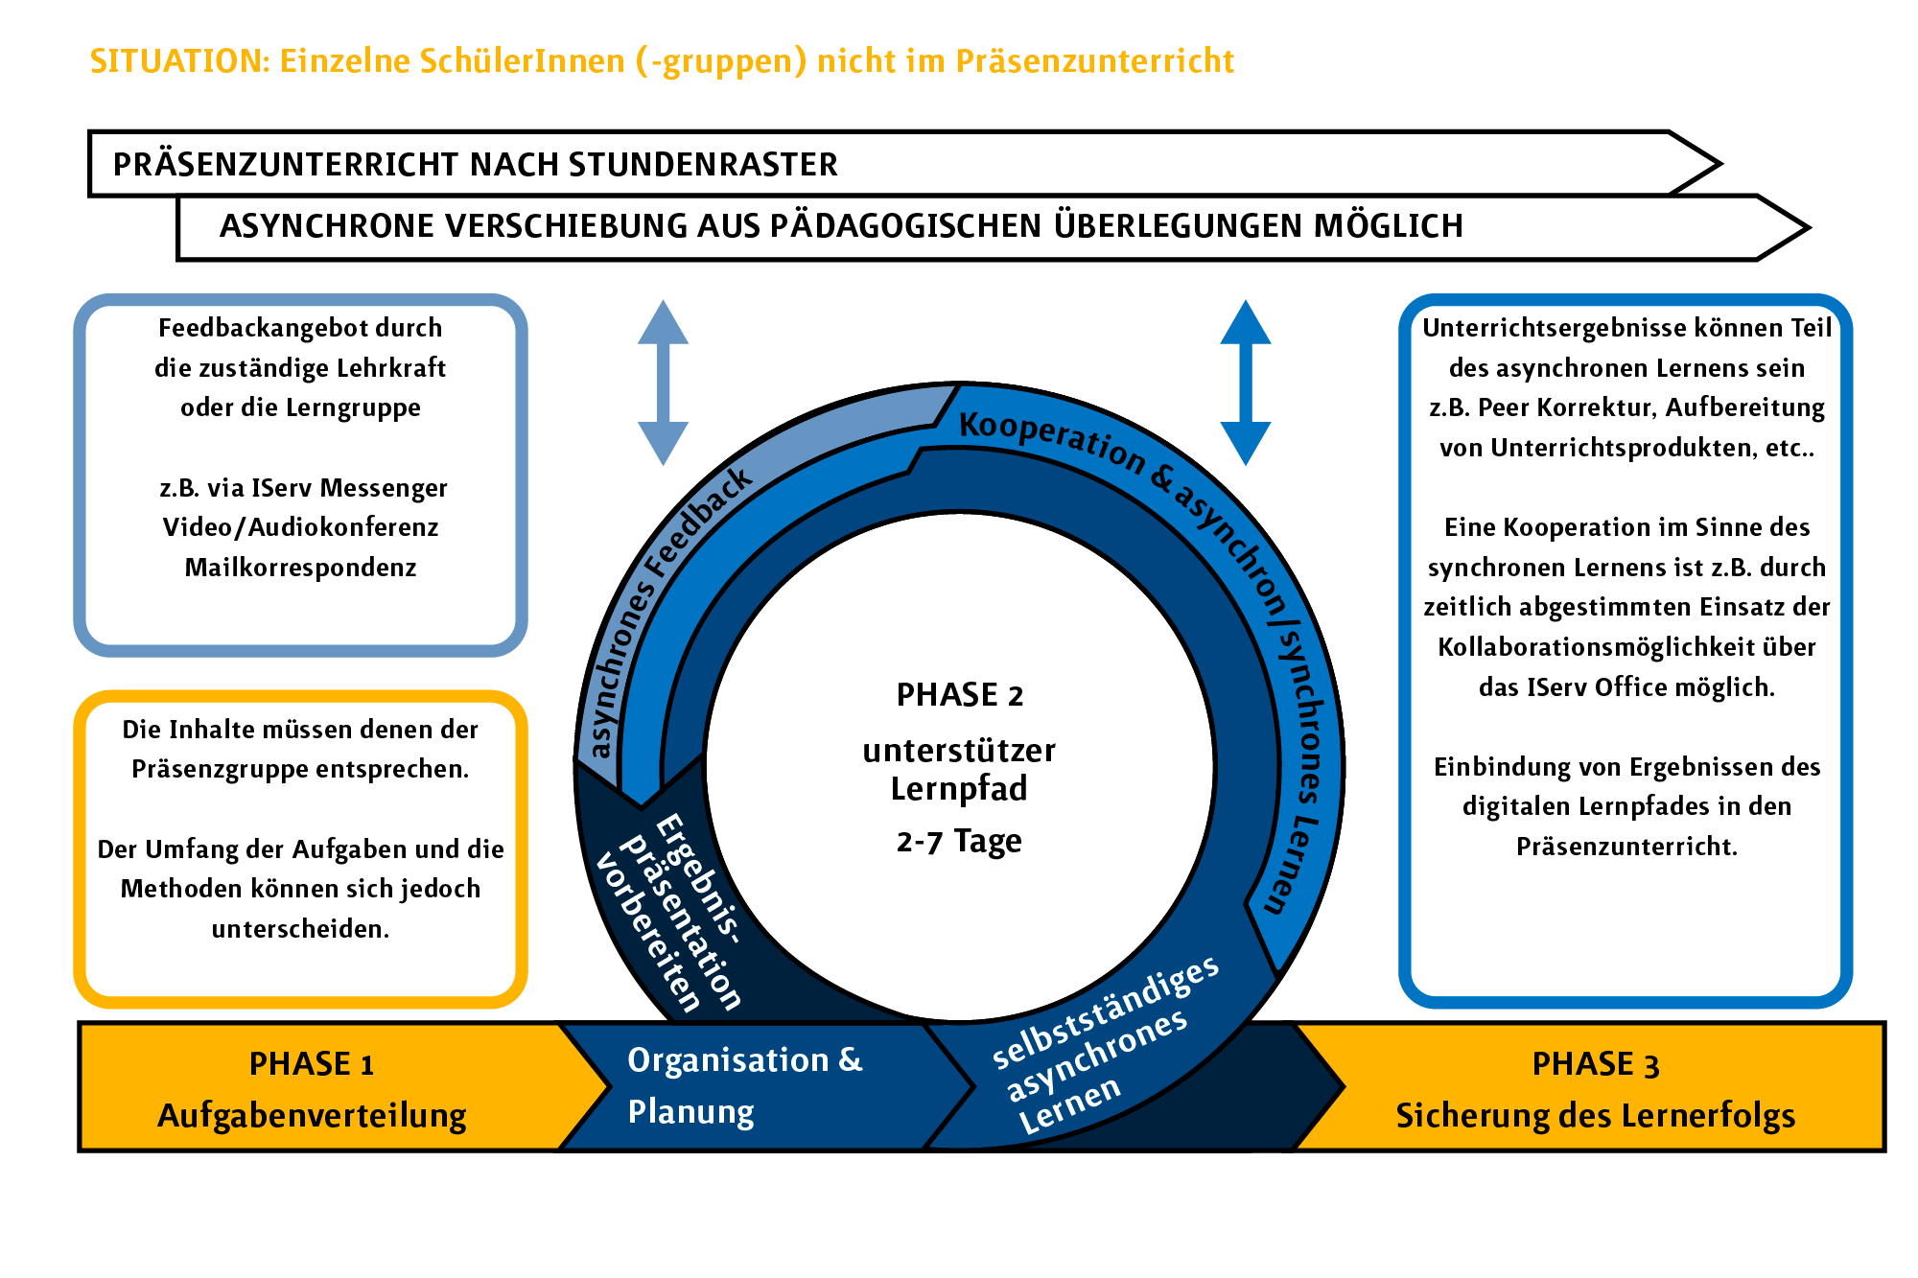

Slide 24
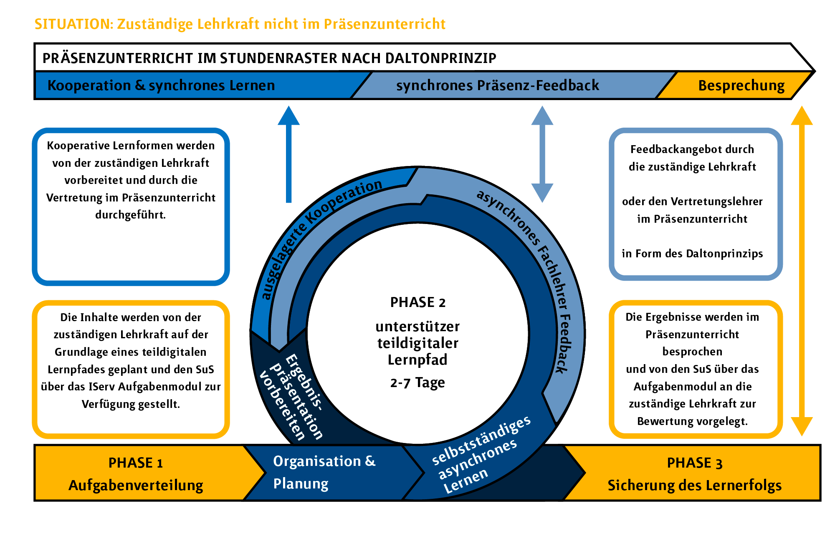

Slide 25
Zeitliche Strukturierung des Lernens
klare Strukturierung und Rhythmisierung der Arbeitswoche
      Aufgaben werden gemäß Stundentafel jeweils zum Stundenbeginn bereitgestellt.
        Vorteil der engeren Struktur des Lerntages
      Alternativ: Aufgaben werden als Wochenplan nach Haupt- und Nebenfächern getrennt bereitgestellt.
        Vorteil der asynchronen Nutzung technischer Ausstattung
      Für die Erledigung der Aufgaben erhalten die Schüler*innen einen genauen Abgabetermin und eine genaue Anweisung zum Abgabeumfang sowie dem Abgabeformat.
      Lehrkräfte stellen in den Aufgabenstellungen eine klare Lernprogression her.
offene Sprechzeiten in Form von Text-, Audio- und/oder Videochats über IServ
Fachlehrer terminieren verbindliche Videochat-Termine einmal pro Woche/alle 2 Wochen (bei einstündigen Fächern).
      Termine liegen asynchron zum Stundenplan.
      Die Lehrkräfte stellen der Lerngruppe vorab eine kurze Agenda der Videokonferenz via IServ zur Verfügung.
Die Lehrkräfte führen für alle Lerngruppen ein Kursbuch und notieren hier:
          a) das fristgerechte Abrufen der Aufgaben durch die Schüler*innen,
          b) die Anwesenheit der Schüler*innen bei Videokonferenzen und Chats,
          c) entschuldigte Schüler*innen.

Slide 26
Aspekte der Individuellen Förderung
Schüler*innen, die diagnostizierte oder offensichtliche Schwierigkeiten beim Anfertigen der Aufgaben haben, erhalten individuelle Förderangebote, z.B. über eine Telefonsprechstunde oder ein reduziertes bzw. vereinfachtes Aufgabenpensum*.
Alle Schüler*innen, die kein digitales Endgerät zur Verfügung haben, erhalten zeitnah von der Schule ein Gerät und erlernen im Präsenzunterricht den Umgang mit diesem Gerät.
Schüler*innen mit Förderbedarf, die tagsüber alleine sind, werden in regelmäßigen Abständen von Lehrkräften, FSjler*innen oder Ganztagsbetreuer*innen telefonisch kontaktiert.
Schule/ Klassenteams/ Elternpflegschaft bilden einen Pool von Familien, die die oben benannten Kinder in der Zeit des Distanzlernens unterstützen. Hierzu klärt die Schulleitung den Ist- Zustand.
Vereinbarung von positiven Verstärkersystemen.
*https://broschüren.nrw/distanzunterricht/home/#!/sonderpaedagogische-unterstuetzung

Slide 27
Optionen Peer-Teaching + Teamteaching
Schule organisiert jahrgangsübergreifende Tutorensysteme, die digital als zusätzliche Angebote zur Verfügung stehen.*
Pool von Tutoren-Schüler*innen wird während des Präsenzunterrichts als Forum über IServ angelegt und kann im Distanzlernen von leistungsschwächeren Schüler*innen abgerufen werden.
Eine IServ-Sprechstunde von Medienscouts und Medienfreaks als Unterstützungsangebot von technischen Fragen entlastet die Lehrkräfte.
Lehrkräfte, mit freien Kapazitäten, unterstützen andere Lehrkräfte ggf. bei den Korrekturen einfacher Aufgaben (z.B. Vokabeltests, Rechtschreibkorrekturen, etc.). Diese Ausnahmefälle können nur durch die Schulleitung koordiniert werden.
Fachlehrer*innen in Jahrgangsstufenteams planen in Absprache gemeinsame digitale Unterrichtsvorhaben. Die Erstellung von Wochenplänen wird unter den Lehrkräften aufgeteilt. Sollten die unterrichtenden Lehrkräfte dies nicht als entlastend empfinden, planen sie weiterhin ihre individuellen Unterrichtsreihen.
Große Lerngruppen werden geteilt und im Team in Videokonferenzen unterrichtet.
* https://xn--broschren-v9a.nrw/distanzunterricht/home/#!/beratung-und-feedback

Slide 28
RemoteUnterricht bei Schulschließung

Slide 29
Definition der Ausgangssituation
asynchrones Lernen in eigenem Tempo nach Wochenplänen und synchronen Beratungs- und Besprechungsphasen mit Fach- oder Klassenlehrern im Videochat, Messenger oder Telefonat*
Maßgabe: Präsenzunterricht nicht 1:1 ins Digitale verlagern & Augenmaß beim Umfang der von den Schüler*innen zu erledigenden Aufgaben wahren
    Selbstmotivation & Verantwortung für alle Bereiche des Lernprozesses
    Verhindern von Bildungslücken insbesondere in den Kernfächern, die die Bildungskarrieren der Schüler*innen negativ beeinflussen könnten
    Lernprogression muss auch in diesem Szenario ermöglicht werden
    Frühzeitige Anbahnung eines reibungslosen Übergangs von Präsenz*- und Distanzunterricht
(*Präsenzunterricht versteht sich hier als jegliche Form des Zusammentreffens von Lehrer*innen und Schüler*innen ob im Unterricht in der Schule oder im Videochat.)
* https://broschüren.nrw/distanzunterricht/home/#!/beratung-und-feedback

Slide 30
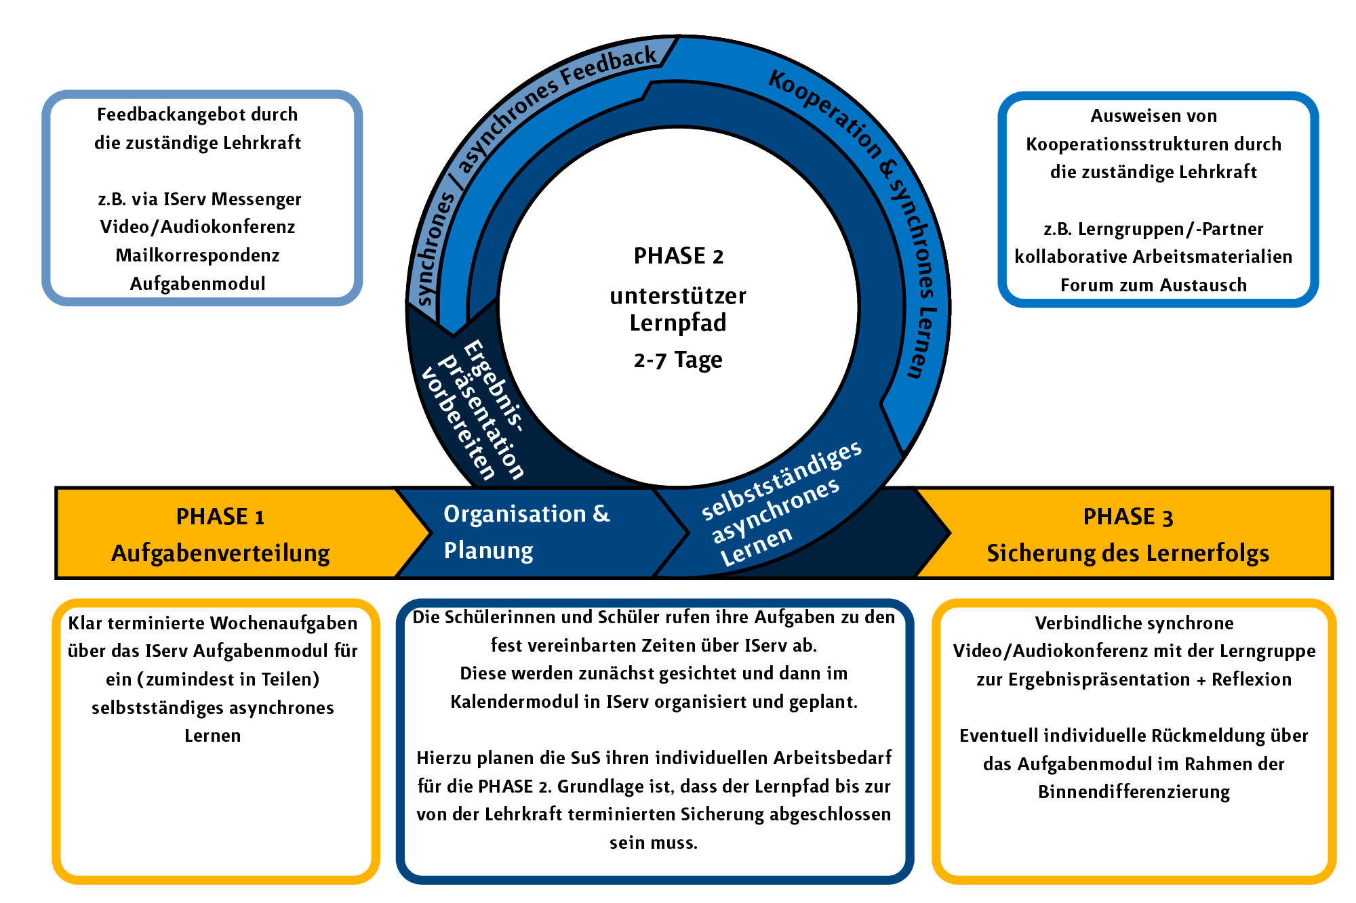

Slide 31
Vereinbarung
Jede Lehrkraft deckt alle Phasen des Lernzyklus
mit eigens gewählten
Mitteln ab

Slide 32
Zeitliche Strukturierung des Lernens
klare Strukturierung und Rhythmisierung der Arbeitswoche
      Aufgaben werden gemäß Stundentafel jeweils zum zum Stundenbeginn bereitgestellt
      Für die Erledigung der Aufgaben erhalten die SchülerInnen einen genauen Abgabetermin und eine genaue Anweisung zum Abgabeumfang sowie dem Abgabeformat.
      Lehrkräfte stellen in den Aufgabenstellungen eine klare Lernprogression her.
Offene Sprechzeiten in Form von Text-, Audio- und/oder Videochats über IServ
Fachlehrer terminieren verbindliche Videochat-Termine einmal pro Woche/ alle 2 Wochen (bei einstündigen Fächern).
      Termine orientieren sich in der Regel nach dem Stundenplan.
      die Lehrkräfte stellen der Lerngruppe vorab eine kurze Agenda der Videokonferenz via IServ zur Verfügung.
Die Lehrkräfte führen für alle Lerngruppen ein Kursbuch und notieren hier:
          a) das fristgerechte Abrufen der Aufgaben durch die Schüler*innen,
          b) die Anwesenheit der Schüler*innen bei Videokonferenzen und Chats,
          c) entschuldigte Schüler*innen.
Virtuelle Klassenleitungs- bzw. Jahrgangsstufenstunde im Videochat einmal wöchentlich im Sinne der Beziehungsarbeit

Slide 33
Unterstützung der DAZ- & IK-SchülerInnen
Liste mit Mobilnummer der Schüler*innen während des Präsenzunterrichtes anlegen, um Kommunikation der Schüler*innen untereinander zu ermöglichen
Bereitstellung von mobilen Endgeräten durch die Schule
Information in Newsfeed bei IServ (ggf. auch für Kinder aus prekären Verhältnissen analoger Ausdruck) über Sprechstunden der Schulsozialarbeiterin, Schulpsychologin, des Beratungsteams und den Ganztagsbetreuerinnen; wenn möglich eine Notfalltelefonnummer, die über WhatsApp erreicht werden kann.
Bildung eines (Lehrer*innen-) Teams, welches regelmäßige Anrufe morgens und abends tätigt (Ganztagsteam, FSJ, Schulsozialarbeit).

Slide 34
„IServ- & Datenschutz-Knigge“

Slide 35
Mögliche Regeln für die Kommunikation via ISERV
Regelwerk für Videokonferenzen nach ministeriellen Vorgaben
  Regeln aus dem Unterricht gelten auch für Konferenzen, z.B. keine Fremden im "Videoraum", keine Ablenkung durch Smartphone, kein Essen und Trinken.
  Beachtung des Datenschutzes: Videokonferenzen dürfen nicht aufgezeichnet werden und Streaming im Klassenraum ist nicht zugelassen.
Regelwerk für Bürozeiten von Lehrkräften und Schülerschaft
    Orientierung am Stundenplan
    Kommunikation via IServ für Lehrkräfte, Schüler und Eltern von Freitag 17.00 Uhr - Montag 7.00 Uhr nur in dringenden Fällen!
    Lehrkräfte geben durch Abwesenheitsnotiz Auskunft über ihre individuellen Bürozeiten. Teilzeitkräfte arbeiten entsprechend ihrer Stundenanzahl.
Entschuldigungsregelung
    Gemäß der geltenden Entschuldigungsregelung per Telefon im Sekretariat
    Zusätzlich per E-Mail an den Klassen- und Beratungslehrer*innen, in SEK II zusätzlich an die Fachlehrer*innen

Slide 36
Mögliche Massnahmen für die IServ Nutzung
Verantwortungsbereiche der Elternschaft
  Bereitstellung und Hilfestellungen bei Technik
  Schaffung von Lernumgebungen und Lernstrukturen (sinnvoll Evaluation des IST-Zustandes)
Feedbackstruktur für Schüler- und Elternschaft über IServ schaffen
  E-Mail, Chat / Messenger, Aufgabenmodul
Kriterienkatalog für Lehrkräfte bezüglich der Bereitstellung und Bewertung von Aufgaben aus dem Distanzlernen (Terminierung, Umfang, Anforderungsniveau, Rückmeldesystem).
Kriterienkatalog für Schülerschaft
  Tägliche Kontrolle von Aufgaben und E-Mails bei IServ
  Pünktliche Teilnahme an im Termin-Modul vermerkten synchronen Lernphasen (z.B.Videokonferenz)
  Klassenleitungen stellen im Aufgabenmodul eine Bestätigungsfunktion ein, die Schüler*innen am Tag bestätigen müssen (Anwesenheitskontrolle)
Vereinbarung von Maßnahmenkatalog bei Regelverstößen

Slide 37
Mögliche Regeln für Dateiformate
Die Gruppen(ordner) werden nach einer einheitlichen Struktur angelegt:
z.B. Klasse <Klasse> Fach Lehrerkürzel
Alle Aufgaben werden nach einem festgelegten System bei IServ eingestellt:
z.B. KW<KW> - Fach - Lehrerkürzel - Aufgabentitel
Für Abgaben wird im Aufgabentext bekanntgegeben:
Art und Umfang der Aufgabe
Dateiformat
Abgabetermin
Zeitlicher Umfang der Aufgabenteile
Wann und in welcher Form die Sicherung des Lernerfolgs erfolgt.
Alle Aufgaben werden in einheitlichem Dateiformat eingereicht.
Wichtig! Alle Arbeitsmaterialien werden von Lehrkräften im Gruppenordner bei IServ hinterlegt.
Die Dateibenennung der SuS erfolgt nach einer einheitlichen Struktur:
z.B. KW<KW> - Fach - Lehrerkürzel - Stichwort zur Aufgabe - Schülername (-Schülername 2 - Schülername 3…)

Slide 38
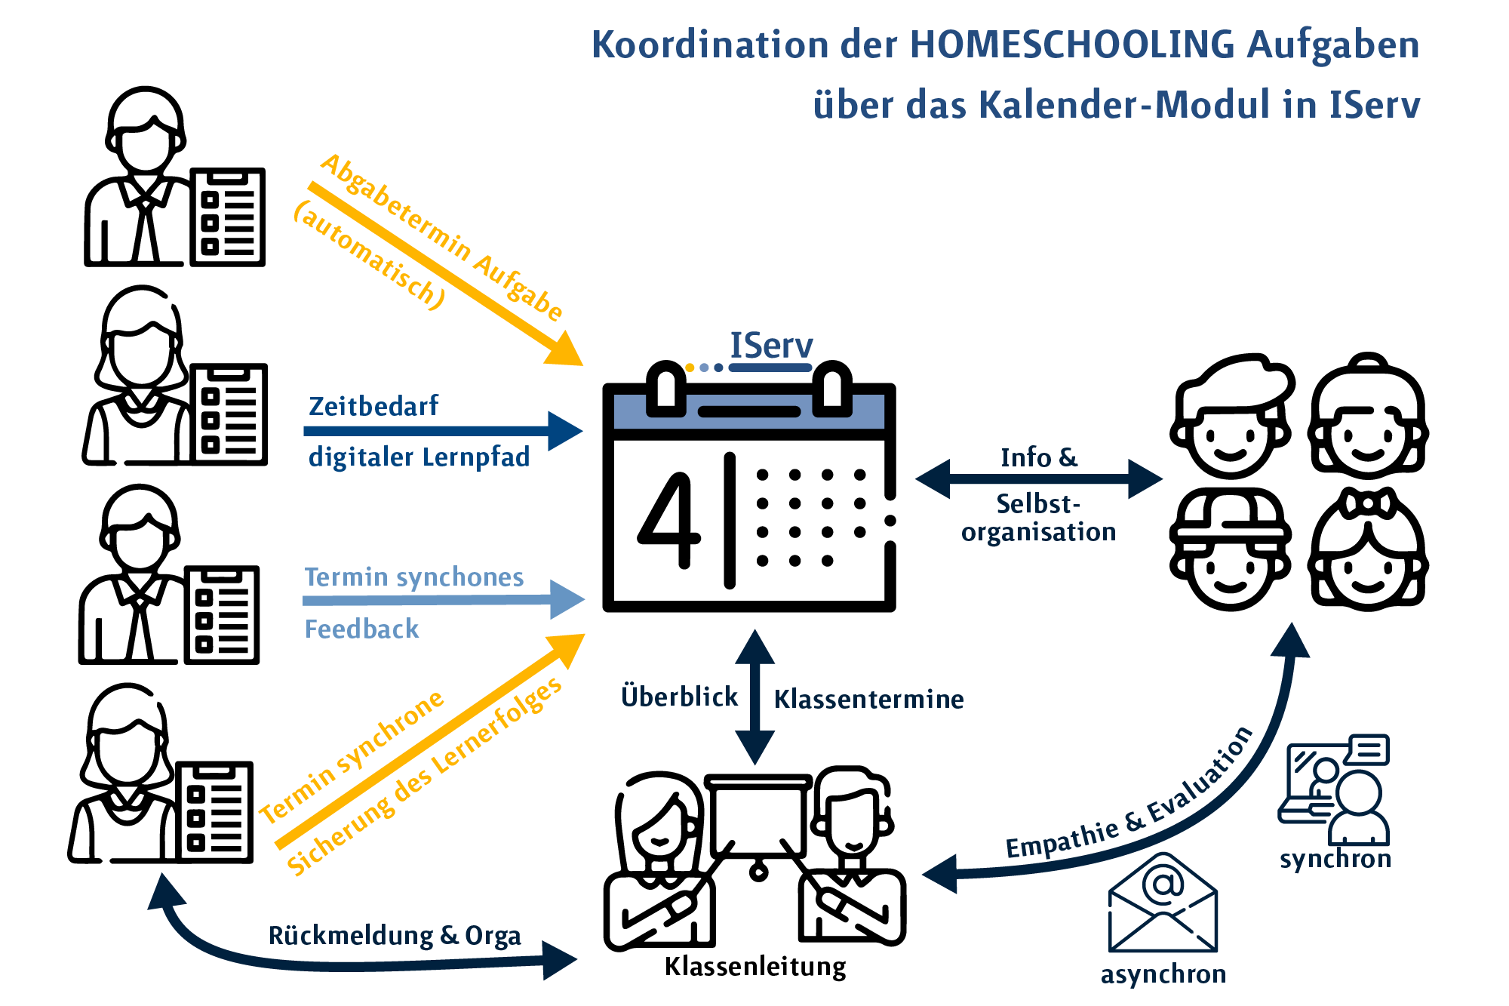

Slide 39
Konzepte zum Umgang mit mangelnder Technischer Ausstattung

Slide 40

Study-Hall
iPad-Ausleihe für SchülerInnen ohne mobiles Endgerät in der Schule
Erledigung von (Remoteunterricht)-Aufgaben in der Schule unter speziellen Hygienemaßnahmen
unter Aufsicht von Lehr- oder Hilfskräften

Slide 41
Leistungsbewertung

Slide 42
Vorgaben des Bildungsministeriums NRW*
Die gesetzlichen Vorgaben zur Leistungsüberprüfung (§ 29 SchulG27 i. V. m. den in den Kernlehrplänen bzw. Lehrplänen verankerten Kompetenzerwartungen) und zur Leistungsbewertung (§ 48 SchulG28 i. V. m. den jeweiligen Ausbildungs und Prüfungsordnungen) gelten auch für die im Distanzunterricht erbrachten Leistungen
Bezogen auf die Veränderungen in der Leistungsbewertung durch den Distanzunterricht bzw. durch die Verknüpfung von Präsenz- und Distanzunterricht ist eine Überprüfung und ggf. Anpassung der Grundsätze der Leistungsbewertung durch die zuständige Fachkonferenz (§70 SchulG) notwendig
* HANDREICHUNG ZUR LERNFÖRDERLICHEN VERKNÜPFUNG VON PRÄSENZ- UND DISTANZUNTERRICHT

Slide 43
Kriterien für die Leistungsbewertung
Kriterien für Bewertung der Leistung könnten sein:
    Einhaltung von Fristen
    Formalen Kriterien
    Vollständigkeit
    Kooperationsfähigkeit, z.B. Produkte kollaborativer Arbeitsphasen, Formulierung von lernförderlichen Fragen.
    Qualität der abgegebenen Aufgaben
    Bewertungskriterien für Videokonferenzen (Qualität der Beiträge in Konferenz oder Chat)
Quelle: https://broschüren.nrw/distanzunterricht/home/#!/leistungsueberpruefung-und-leistungsbewertung

Slide 44
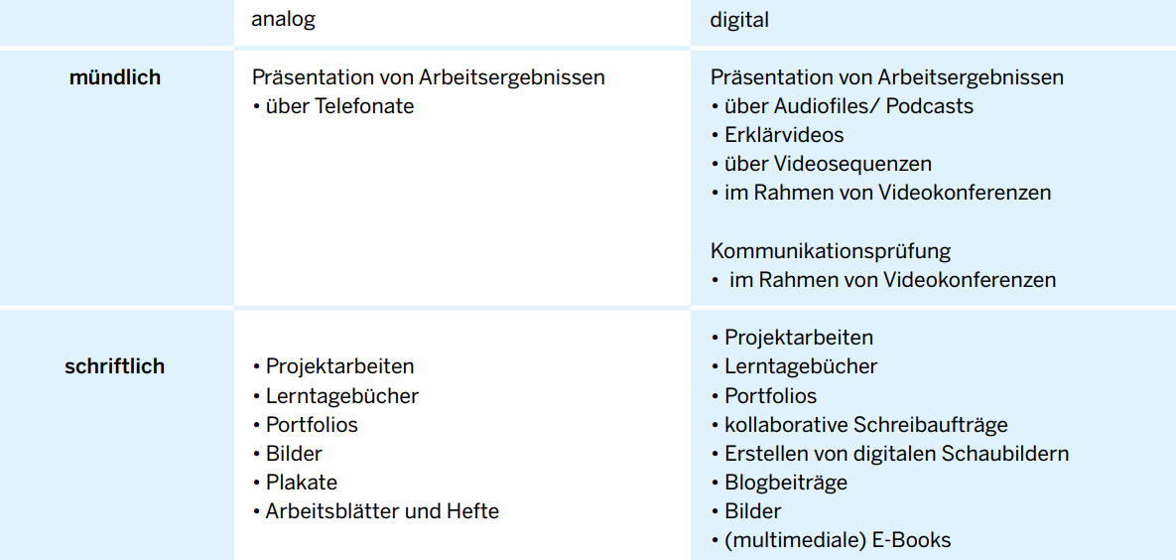
Mögliche Arten der Leistungsbewertung

Slide 45
Umgang mit den Vorgaben zur Bewertung von Schülerleistungen
Grundsätze müssen festgelegt und an Eltern und SuS kommuniziert werden.
    Insofern Zweifel an der Selbständigkeit bei der Aufgabenerledigung bestehen, kann ergänzend ein Gespräch oder eine Überprüfung zum Entstehungsprozesses vorgenommen werden.
Rahmenbedingungen der Leistungserbringung müssen berücksichtigt werden (z.B. technische Ausstattung, individuelle Situation).
Klassenarbeiten können durch eine gleichwertige schriftliche oder nicht schriftliche Leistungsüberprüfung ersetzt werden (§ 6 Abs. 8 APO- SI).
Fremdsprachen ermöglichen eine mündliche Leistungsüberprüfung per Videokonferenz.

Slide 46
Arbeitsumfang im Distanzlernen

Slide 47
Mögliche Empfehlung Aufgabenumfang SEK I
Jahrgang | Stundenumfang pro Fach | Wochenarbeitsstunden der SchülerInnen am Wochenplan | Verteilungsregeln | Didaktische + pädagogische Betreuung
5/6 | Hauptfächer + Sprachen: D/Ma/E je 3 h = 9 h | je Unterrichtsstunde ca. 45 Minuten ~ 7h | Bei einer Wochenplanarbeit kann der Aufgabenbeginns für Haupt- und Nebenfächer auf unterschiedliche Wochentage verteilt werden. Denkbar wäre auch Aufgaben gemäß der Stundentafel jeweils zum Stundenbeginn bereitzustellen. Lehrkräfte passen den zeitlichen Umfang der Aufgaben in Anlehnung an die Wochenstundenzahl im Präsenzunterricht an. | Lehrer weisen Sprechzeiten und verbindliche Videokonferenztermine in ISERV aus (nach Möglichkeit in den regulären Stunden nach Stundentafel) + virtuelle KL-Stunde (1x Woche, ggf. gesplittet über das KL-Team)
 | Nebenfächer: 10 h | je Unterrichtsstunde ca. 30 Minuten ~ 8h
7/8 | Hauptfächer + Sprachen: D/Ma/E je 3/2 h + 2. FS 4/3 h = 13/9 h | je Unterrichtsstunde ca. 45 Minuten ~ 10/7h
 | Nebenfächer: 8/12 h | je Unterrichtsstunde ca. 35 Minuten ~ 6/9h
9/10 | Hauptfächer + Sprachen: D/Ma/E je 2 h + 2. FS 2 h + 3. FS/Wahl 2 h = 10 h | je Unterrichtsstunde ca. 45 Minuten ~ 8h
 | Nebenfächer: 12 h | je Unterrichtsstunde ca. 40 Minuten ~ 9h

Slide 48
Mögliche Empfehlung Aufgabenumfang SEK II
Jahrgang | Stundenumfang pro Fach | Wochenarbeitsstunden der SchülerInnen am Wochenplan | Verteilungsregeln | Didaktische + pädagogische Betreuung
EF | alle Fächer: 2 Stunden x 12/11 h Kurse = 24/22 h im 67,5 Minutenraster | je Kursstunde 45 Minuten ~ 18/17 h | Aufgaben werden montags (LKs) bzw. dienstags (GKs) als Wochenplan über IServ bereitgestellt. Denkbar wäre auch Aufgaben gemäß der Stundentafel jeweils zum Stundenbeginn bereitzustellen. Lehrkräfte passen den zeitlichen Umfang der Aufgaben in Anlehnung an die Wochenstundenzahl im Präsenzunterricht. | Lehrkräfte weisen Sprechzeiten & verbindliche Videokonferenztermine in ISERV aus (nach Möglichkeit in den regulären Stunden nach Stundentafel) + virtuelle KL-Stunde (1x Woche, ggf. gesplittet über das KL-Team)
Q1/Q2 | Leistungskurse: 2 x 3 Stunden = 6h im 67,5 Minutenraster | je Kursstunde 45 Minuten ~ 4,5 h
 | Grundkurse: 8 x 2 Stunden = 16 h im 67,5 Minutenraster | je Kursstunde 45 Minuten ~ 12 h

Slide 49
Literaturtipps

Slide 50
https://broschüren.nrw/distanzunterricht/home/#!/rahmenbedingungen-der-kommunikation
https://www.gymnasium-harsewinkel.de/lernen-auf-distanz/
https://www.leopoldina.org/publikationen/detailansicht/publication/coronavirus-pandemie-fuer-ein-krisenresistentes-bildungssystem-2020/
https://www.schulministerium.nrw.de/themen/recht/schulgesundheitsrecht/infektionsschutz/impulse-fuer-das-lernen-auf-distanz
https://datenschutz-schule.info/2020/05/03/teilnahme-am-unterricht-ueber-video-geht-das/

